Slide 1
Education жинағы. Бағдарламалық блоктарды түзету. Порттармен танысу
Л.Н. Гумилев атындағы Еуразия ұлттық университеті
Лектор: Информатика кафедрасының доценті, PhD Карелхан Н.

Slide 2
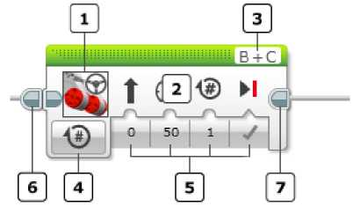
БАҒДАРЛАМАЛЫҚ БЛОКТАРДЫ ТҮЗЕТУ
 | Блок түрі: Пиктограмма блок түрін сілтейді
 | Блок бөлігі: Блокты таңдау және көшіру үшін, осы жерді шертіңіз
 | Портты таңдау
 | Режимді таңдау: Режимді таңдау үшін, ашылатын режимдер мәзірін ашу үшін, осы жерді шертіңіз.
 | Кіріс параметрінің мәні: Мұнда кіріс деректерді таңдауға немесе олардың мәнін көрсетуге болады
 | Қосылудың кіріс жалғағышы
 | Шығудың кіріс жалғағышы
Екінші блоктың қосылуының кірістік тетігінде шерту арқылы, жалғауышты өшіруге болады.

Slide 3
БІРІЗДІ ӘРЕКЕТТЕР ШИНАЛАРЫ
Бағдарламалық блоктар бір-біріне сәйкесінше жақын орналаспаса, сіз оларды жалғай аласыз. Жалғауышты бірінші блоктан екінші блокқа көшіруге болады.

Slide 4
КОДТАР ҮЗІНДІЛЕРІ
Ұзын бағдарламаларға, бағдарламаны үзінділер арасындағы аралықтармен бағдарламалық блоктарды өте ұсақ үзінділерге бөлген ыңғайлырақ болады. Бұл, бағдарламаны түсінуге өте қарапайым ете алады.
Егер, бағдарламалық блоктың қосылуының шығыстық тетігінде шертсек, аралық пен реттілік шинасы пайда болады.
Аралық пен реттілік шинасын жою үшін, қосылудың шығыстық тетігінде тағы да шертіңіз.

Slide 5
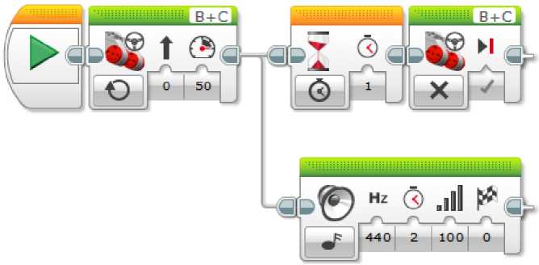
Бағдарламаны оңай бақылау үшін, сіздің роботыңыз орындайтын әрбір жеке әрекетке жеке үзінді жасауға болады.

Slide 6
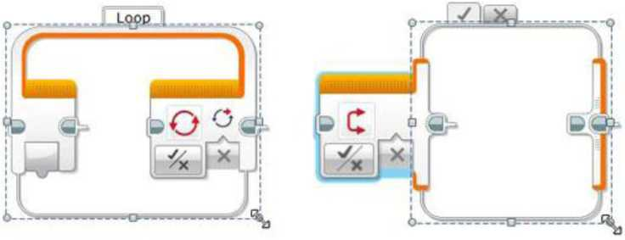
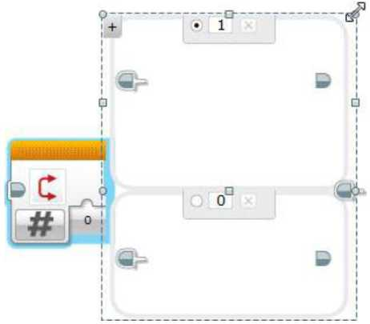
ӘРЕКЕТ РЕТТІЛІГІ БАҒДАРЛАМАЛЫҚ БЛОКТАРЫНЫҢ МӨЛШЕРІН ӨЗГЕРТУ
«Егер ... онда» блогына, әрбір жағдайдың мөлшерін емін-еркін өзгертуге болады.

Slide 7
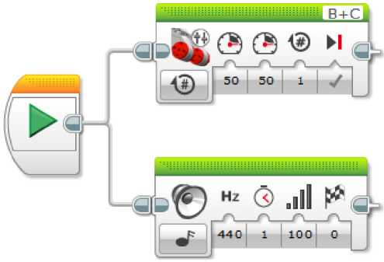
ПАРАЛЛЕЛЬ РЕТТІЛІКТЕР
Сіз, тапсырмалар жинағының бірнешеуін бір уақытта іске қоса аласыз. Мысалы, бағдарламалық блоктардың бір реттілігі роботтың алдыға жылжуын басқара алады, ал бағдарламалық блоктардың өзге реттілігі роботтың жоғарғы жағында роботтандырылған қолды басқара алады.
Сіз, параллель реттілік алдында, бағдарламалық блоктың қосылуының шығыстық тетігінен реттіліктің жаңа шинасын көшіре отырып, параллель реттілік құрай аласыз:

Slide 8
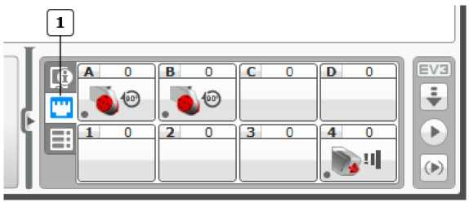
ПОРТТАРМЕН ТАНЫСТЫРУ
«Портты таныстыру» қосымша парағында, EV3 модуліне қосылған тетіктер мен моторлар туралы ақпарат бейнеленеді. EV3 модулін компьютерге жалғаған кезде олар, автоматты түрде анықталады.
 | «Портты таныстыру» бетбелгісі

Slide 9
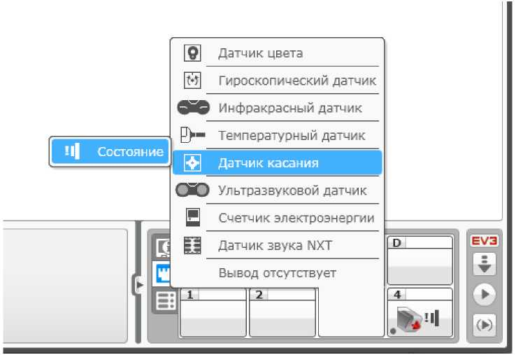
БАҒДАРЛАМАЛЫҚ БЛОКТАРДЫ ТҮЗЕТУ
Баптау немесе порттың аппаратты саймандарын анықтағаннан кейін, бағдарламалық блоктар порттардың осы көрсеткіштерін әдеттегідей қолданатын болады. Мысалы, сіздің жанасу тетігіңіз 4 портқа бапталған. EV3 бағдарламалық қамту, жанасу тетігін анықтағаннан кейін, жанасу тетігіне портты тетіктеуші әрқашанда 4 портқа қойылған болады.

Slide 10
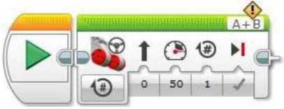
Егер сіз өз роботыңызды өзгертсеңіз не болады? Сіз, өз моторларыңыздың бірін А портынан С портына ауыстырайын деп шештіңіз дейік. Егер, бағдарламалық блок портының тетіктеушісі «Портты таныстыру» бетбелгісіне сәйкес келмесе онда, EV3 бағдарламалық қамту, түзетудің қажеттігін көрсету үшін ескертпе белгі пайдаланады.

Slide 11
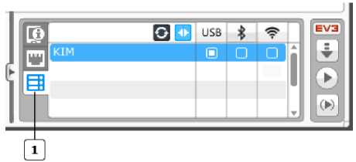
ҚОЛ ЖЕТІМДІ МОДУЛЬДЕР
«Қол жетімді модульдер» қосымша бетінде, қосуға болатын EV3 модульдері көрсетілген. EV3 осы модульдеріне жалғанғандығы туралы толығырақ ақпаратты «EV3 модулінің жалғануы» бөлімінен қараңыз.

Slide 12
NXT ҮЙЛЕСІМДІ АППАРАТТЫ САЙМАНДАР
NXT келесі аппаратты саймандары EV3 блогымен үйлесімді:
Жанасу тетігі
Дыбыс тетігі
Ультрадыбысты тетік
Жарықтылық тетігі

Slide 13
Порттарды таңдау ПОРТТЫ ТЕТІКТЕУШІ Көптеген бағдарламалық блоктар үшін EV3 модулінде порттарды таңдау қажет (A, B, C, D, 1, 2, 3, және 4), осы блоктарды қолданатын. Порттарды тетіктеушілер осы блоктардың жоғары оң жақ бұрышында орналасқан. МОТОРДЫҢ ПОРТТАРЫ Осы суретте мотордың барлық блоктарындағы портты тетіктеуіштер көрсетілген. «Моторларды тәуелсіз басқару» блоктары бір–біріне ұқсас.

Slide 14
Порттардың тізімі көрінуі үшін портты тетіктеуішті шертіңіз және портты таңдаңыз. Моторлар EV3 модулінің A, B, C немесе D порттарына қосулы болуы тиіс.
«Моторларды тәуелсіз басқару» блоктары екі өзге мотормен басқарылатын болғандықтан, олар үшін екі порт тетіктеуіштері қарастырылған. Бірінші портты тетіктеуші - сол мотор үшін, ал екіншісі - оң жақ мотор үшін.

Slide 15
ТЕТІК ПОРТТАРЫ
Төмендегі суретте, тетік кірісін пайдаланатын кейбір блоктар порттарының тетіктеуіштері көрсетілген.

Slide 16
Порттардың тізімі көрінуі үшін портты тетіктеуішті шертіңіз және портты таңдаңыз. Тетіктер, A, B, C немесе D порттарына жалғануы тиіс мотордың айналуының тетіктерін есепке алмағанда, EV3 зияткерлі модулінің 1, 2, 3 немесе 4 порттарына жалғануы керек.

Slide 17
Назар аударып
тыңдағандарыңызға
рақмет!

Slide 18
Қолданылған әдебиеттер
https://www.virtualroboticstoolkit.com/documentation/sections/19/articles/98
https://informburo.kz/stati/sofiya-robot-kotoryy-vyglyadit-kak-chelovek-national-geographic.html
LEGO EV3 бойынша оқу құралы роботты техника бойынша біліктілікті арттыру курстары бағдарламасына арналған, «Халықаралық ақпараттық технологиялар университеті» АҚ, Алматы, 2016
Lego Education https://education.lego.com/ru-ru/downloads/mindstorms-ev3/curriculum //18.06.2020
https://leally.ru/kk/chem-otkryt-fajjl/spravochnik-funkcii-arduino-yazyki-programmirovaniya/ //18.06.2020

